Slide 1
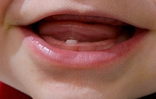
H 5 Afwijkingen en doorbraak van de gebitselementen
6 maanden
Doorbraak van de
onder incisieven

Slide 2
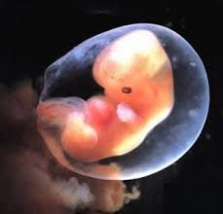
Edentaat geboren?
Op de plaats van de tandlijst komen de elementen, het huidweefsel verdikt zich
Embryo 6 weken aanleg 20 kiemen voor het melkgebit
Embryo 3 maanden aanleg 32 kiemen voor het blijvende gebit, deze blijven in rusttoestand tot het kind 5/6 jaar oud is

Slide 3
Glazuurvorming: de kerkklok of tandklok
Ameloblasten vormen glazuur aan buitenzijde
Odontoblasten vormen dentine aan de binnenzijde
6 maanden vormt de kroon al flink
uit de schede van Hertwig (het glazuur orgaan)
dan begint de wortelvorming

Slide 4
Dentine vorming
Onder het glazuurorgaan:
komt een dichte groep bindweefselcellen
dit heet de tandpapil
Hierin ontwikkelen zich dentine cellen de odontoblasten en de pulpa
Ameloblasten sterft af
Odontoblasten vormt zich door, steeds dikker
Ze trekken zich terug in de tandpapil en dunne
uitlopers blijven achter van de ondontoblasten
in het dentine: kanaaltjes van Thomes

Slide 5
Afgevormd?
8 maanden is de kroon bijna afgevormd
Radix (wortel) is niet erg ver gevormd

Slide 6
Wortelvorming
Lees pag. 29 zelfstandig
Herhaling

Slide 7
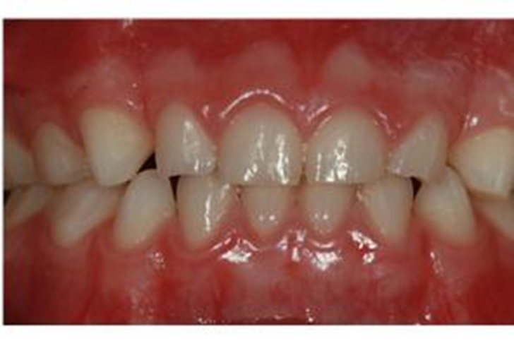
Na de geboorte: varieert
6 maanden onder incisieven
8 maanden boven incisieven
12 maanden 2e doorbraak (laterale)incisieven
16 maanden 1e melkmolaar
20 maanden melk cuspidaten OK /BK
24 maanden 2e melkmolaren

Slide 8
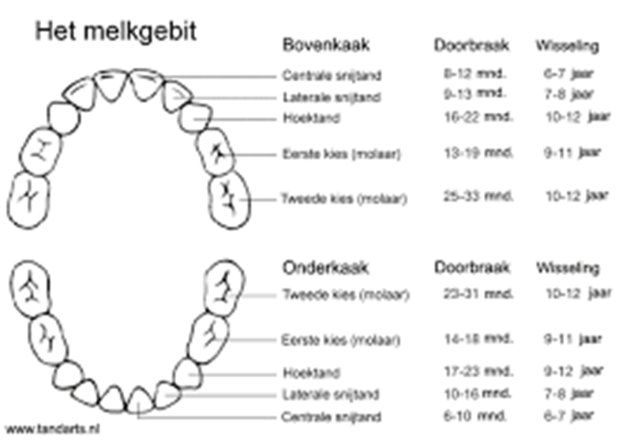

Slide 9
Schematisch overzicht van de doorbraak van het melkgebit
Leeftijd | 6mnd | 8mnd | 12mnd | 16mnd | 20mnd | 24mnd
Boven | - | i1 | i2 | m1 | c | m2
Onder | i1 | - | i2 | m1 | c | m2

Slide 10
Compleet tot een jaar of 5-6.
Binnen in beide kaken bevinden zich de blijvende elementen die nog in aanleg zijn en zich steeds verder ontwikkelen
De ontwikkeling van het blijvend gebit is een continue proces dat vele jaren in beslag neemt

Slide 11
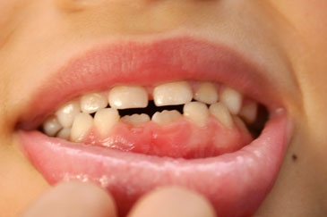
1e wisselfase
Als het kind 6 jaar oud is breken de 1e blijvende gebitselementen (M1)door in de onderkaak. Deze wissel je dus niet! Achter de 2e melkmolaar door
Het wisselen gebeurt in 2 fasen
In de 1e wisselfase wisselen de centrale incisieven als 1e

Slide 12
Daarna:
de centrale incisieven in de BK rond 7e levensjaar.
Hetzelfde levensjaar wisselen ook de laterale incisieven in de onderkaak.
Op 8 jarige leeftijd zijn de laterale incisieven in de bovenkaak aan het wisselen.

Slide 13
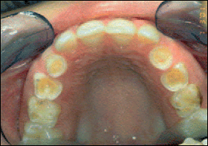
De rustfase
Na deze wisseling volgt er een rustperiode.
Duur rustfase is ongeveer 2/3 jaar
Er zijn nog een aantal melkelementen aanwezig (melk cuspidaten en melk molaren)
Slijtage: melkelementen zijn minder verkalkt, dus minder hard en slijten sneller
Einde van de rustfase zijn de knobbels van de melkelementen
dan ook vrijwel
verdwenen

Slide 14
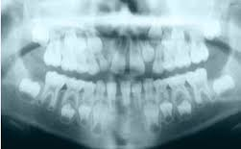
Zie je dat In de mondholte, nee hierna weinig zichtbaar
Binnenin de kaken gaat de wortelvorming door
Wortels van de melkelementen worden korter omdat het blijvende element eronder zit en de wortels van de blijvende elementen worden langer
Melkelementen gaan los zitten en vallen eruit
De 2e wisselfase breekt aan.

Slide 15
De 2e wisselfase
Ongeveer rond10 jaar (einde rustfase)
Wisselvolgorde in de onderkaak is:
cuspidaat, 1e premolaar, 2e premolaar
In de bovenkaak is de volgorde :
1e premolaar, 2e premolaar en cuspidaat
12 jarige leeftijd breekt de 2e molaar door

Slide 16
Schematisch overzicht van de doorbraak van blijvende elementen
Leeftijd | 6 jaar | 7jaar | 8jaar | 9jaar | 10-11 jr | 12 jaar | 18 jaar
Boven | M1 | I1 | I2 | - | P1,P2,C | M2 | M3
Onder | M1,I1 | I2 | - | - | C,P1,P2 | M2 | M3

Slide 17
Het blijvend gebit
Melkelement vervangen? Doorbreken van:
12 jarige leeftijd breken rond de 2e molaren
18 jarige leeftijd komen rond de 3e molaren
De 3e molaren worden vaak verwijderd i.v.m. ruimtegebrek of bij klachten.

Slide 18
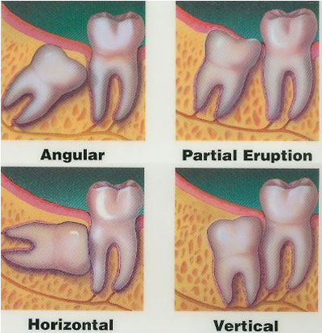
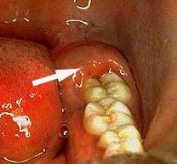

Slide 19
Ontwikkeling elementen ten einde?
Nee!
Wortelvorming is pas na enkele jaren na doorbraak afgerond d.m.v. het sluiten van de wortelpunt
Compleet volgroeid tussen de 16-18 jaar
(met uitzondering van de verstandkiezen)

Slide 20
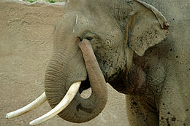
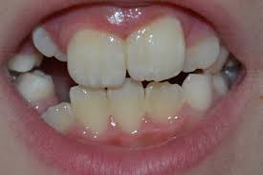
Blijvende elementen zijn vaak aan de grote kant
Glazuur wordt niet bijgemaakt, de kroon van een tand of kies kan niet groeien
Kaken groeien wel! Aangezicht
Daarom lijken de tanden bij kinderen in de 1e wisselfase veel te groot (slagtanden effect)
Wanneer het gezicht volgroeid is passen de elementen mooi (harmonisch) bij het gelaat (aangezicht)

Slide 21
Kleur van de elementen
Melk elementen zijn witter van kleur dan blijvende elementen
Melkelementen breken door vanaf 6 maanden en blijvende elementen vanaf 6 jaar.
Omdat de blijvende elementen langer de tijd hebben om te verkalken zijn ze donkerder (geler) van kleur
Door de geringe verkalking zijn melkelementen ook minder slijtvast

Slide 22
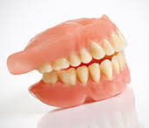
Edentate fase
Wanneer een blijvende tand of kies verloren gaat wordt deze niet vervangen. Er wordt dan gezocht naar een andere tandheelkundige oplossing om het ontbrekende element aan te vullen
Soms zijn mensen alle tanden en kiezen kwijt
Dit noem je Edentaat
Om deze mensen goed te laten functioneren maakt de tandarts vaak een kunstgebit

Slide 23
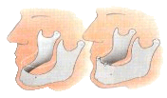
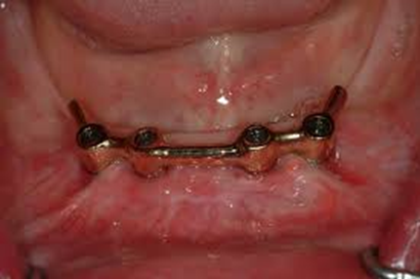

Slide 24
Huiswerk
Bestudeer de begrippenlijst
Puntsgewijze samenvatting
Maak de vragen

